Slide 1
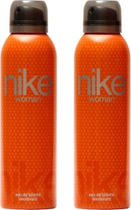
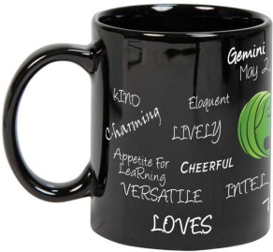

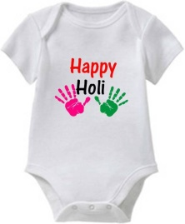
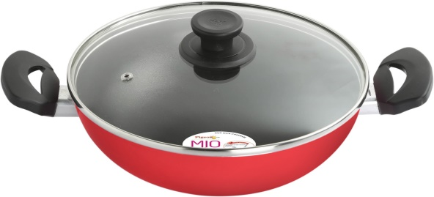
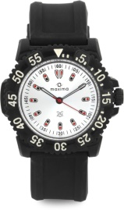
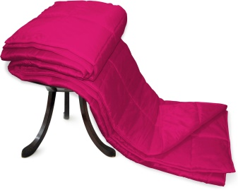
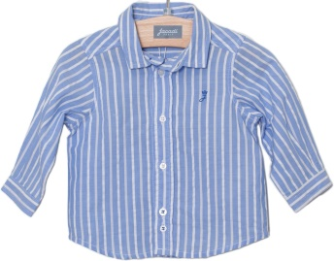
Classifiez automatiquement des biens de consommation
Hugues ANTOINE – 10/2021

Slide 2
Sommaire
Contexte de l’étude
Analyse des données
Extraction des catégories de produits
Traitement des données textuelles
Traitement des images
Combinaison des features textuelles et images
Conclusion

Slide 3
Contexte de l’étude
La Place de marché est un site de e-commerce.
Les vendeurs attribuent manuellement la catégorie de leurs produits.
Problème de fiabilité des catégorisations.
Objectif:
Réaliser une première étude de faisabilité d'un moteur de classification d'articles, basé sur une image et une description, pour l'automatisation de leur catégorisation.

Slide 4


Les données
Source : Jeu de données fourni par Place de marché
1 fichiers CSV
1 dossier d’images jpg
1 050 produits

Slide 5



Analyse des données
Données manquantes.
Ajustement des types de données.
Recherche de doublons.

Slide 6
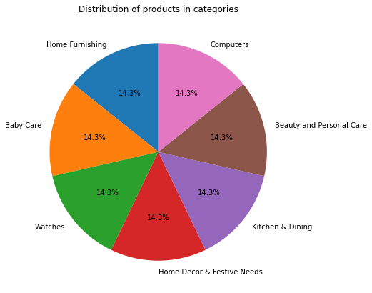
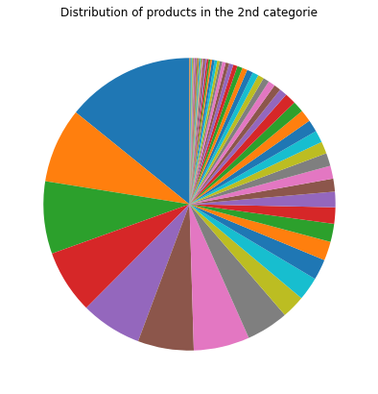
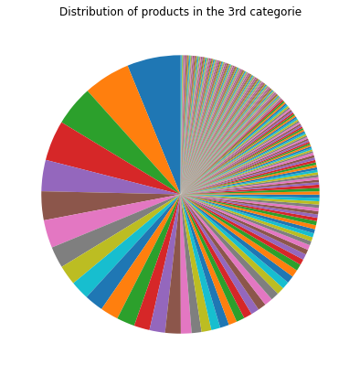
Extraction des catégories des produits
Utilisation du champ : product_category_tree
Catégorie principale
Catégorie secondaire
Catégorie tertiaire
7 catégories uniformément reparties (150 produits par catégorie).
62 catégories hétérogènes, dont certaines faiblement représentées.
241 catégories hétérogènes, dont certaines faiblement représentées.

Slide 7
Processus de traitement
Du texte et des images :
Normalisation
Extraction des features
Réduction de dimension
Clustering
Analyse des clusters avec les catégories

Slide 8
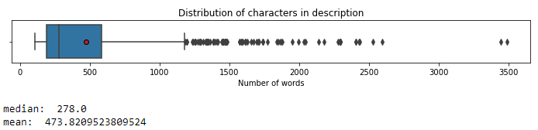
Données textuelles
Utilisation du champ : description

Slide 9
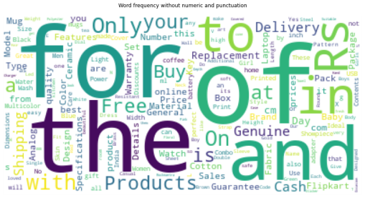
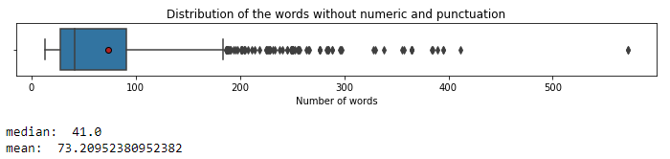
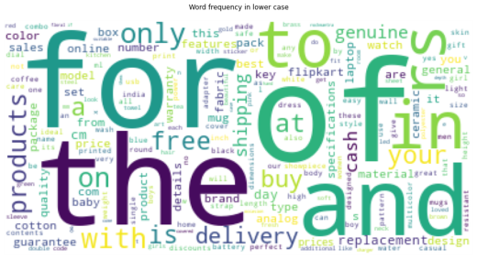
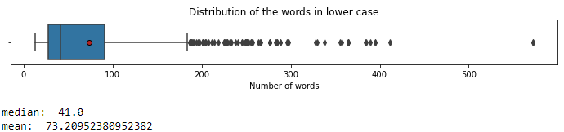
Normalisation (1/4)
Tokenization, suppression des ponctuations et valeurs numériques (librairie nltk)
Nombre de mots : 76 870
Nombre de mots uniques : 6 833
Texte en minuscule
Nombre de mots : 76 870
Nombre de mots uniques : 5 214

Slide 10
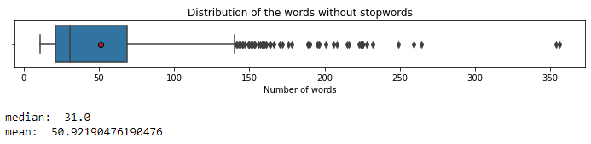
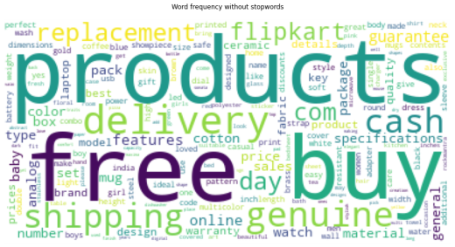
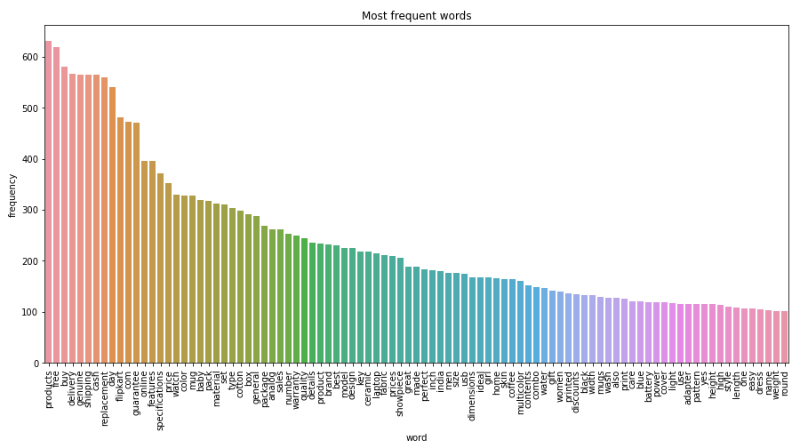
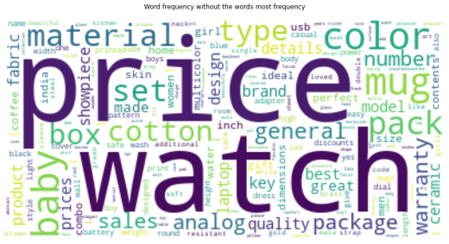
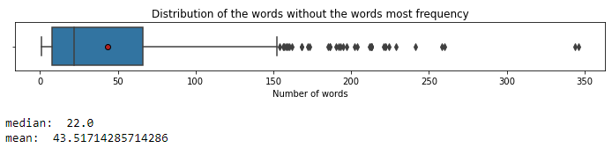
Normalisation (2/4)
Elimination des stopwords (librairie nltk)
Nombre de mots : 53 468
Nombre de mots uniques : 4 907
Elimination des mots les plus fréquents
Nombre de mots : 45 693
Nombre de mots uniques : 4 892

Slide 11
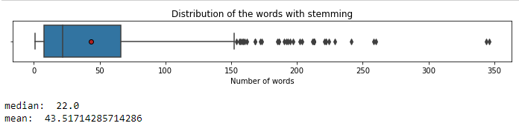
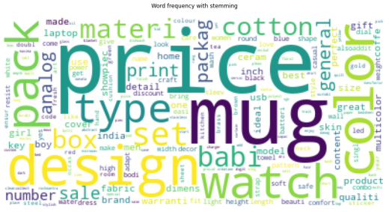
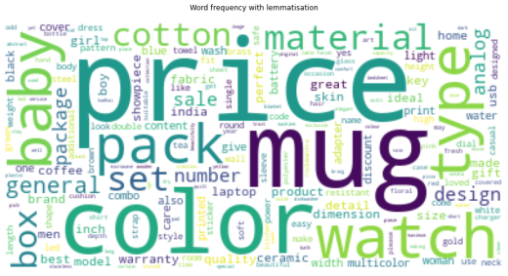
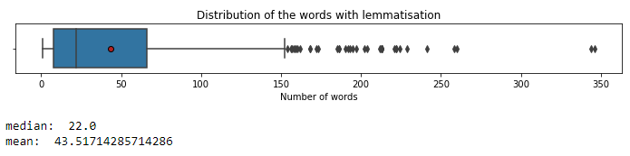
Normalisation (3/4)
2 méthodes testées :
Stemming (racinisation)
key, eleg, polyest, multicolor, abstract, eyelet, door, curtain, floral, curtain, eleg, polyest, multicolor, abstract, eyelet, door, curtain, height, pack, price, curtain, enhanc, look, interior, curtain, made, high, qualiti, polyest, fabric, eyelet, style, stitch, metal, ring, make, room, environ, romant, love, curtain, ant, wrinkl, anti, shrinkag, eleg, appar, give, home, bright, modernist, appeal, design, surreal, attent, sure, steal, heart, contemporari, eyelet, valanc, curtain, slide, smooth, draw, apart, first, thing, morn, welcom, bright, sun, ray, want, wish, good, morn, whole, world, draw, close, even, creat, special, moment, joyous, beauti, given, sooth, print, bring, home, eleg, curtain, soft, filter, light, room, get, right, ...
Nombre de mots : 45 693
Nombre de mots uniques : 3 900
Lemmatisation
key, elegance, polyester, multicolor, abstract, eyelet, door, curtain, floral, curtain, elegance, polyester, multicolor, abstract, eyelet, door, curtain, height, pack, price, curtain, enhances, look, interior, curtain, made, high, quality, polyester, fabric, eyelet, style, stitch, metal, ring, make, room, environment, romantic, loving, curtain, ant, wrinkle, anti, shrinkage, elegant, apparance, give, home, bright, modernistic, appeal, design, surreal, attention, sure, steal, heart, contemporary, eyelet, valance, curtain, slide, smoothly, draw, apart, first, thing, morning, welcome, bright, sun, ray, want, wish, good, morning, whole, world, draw, close, evening, create, special, moment, joyous, beauty, given, soothing, print, bring, home, elegant, curtain, softly, filter, light, room, get, right, ...
Nombre de mots : 45 693
Nombre de mots uniques : 4 486

Slide 12
Normalisation (4/4)
Moyenne du nombre de mots dans les descriptions : 43 (-91 %)
Nombre de mots uniques : 4 486 (-34 %)

Slide 13
Extraction des features (bag of words)
2 extracteurs testés :
CountVectorizer : basé sur les fréquences d'apparition des différents mots présents dans les documents.
tf-idf : pondère le nombre de mots en fonction de la fréquence à laquelle ils apparaissent dans les documents.

Slide 14
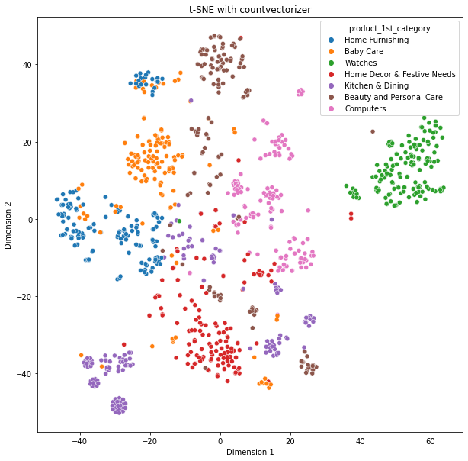
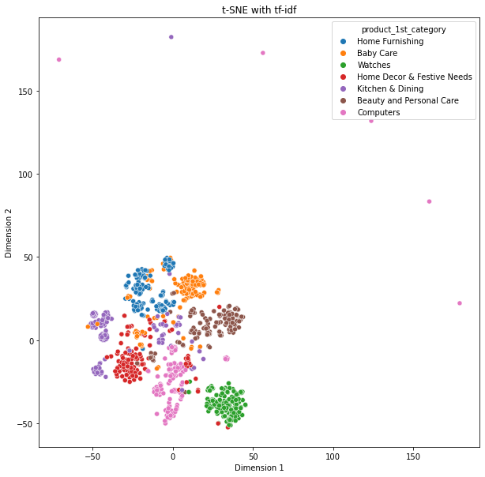
Réduction de dimensions
PCA :
- CountVectorizer : Dimensions dataset before PCA reduction : (1050, 4486)
Dimensions dataset after PCA reduction : (1050, 752)
- tf-idf : Dimensions dataset before PCA reduction : (1050, 4486)
Dimensions dataset after PCA reduction : (1050, 794)
t-SNE :
CountVectorizer
tf-idf

Slide 15
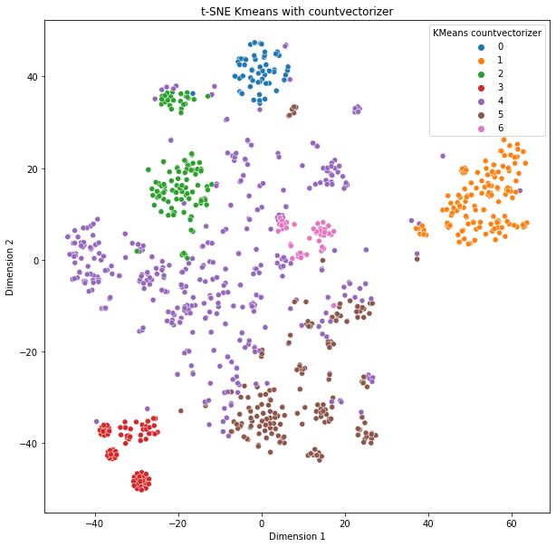
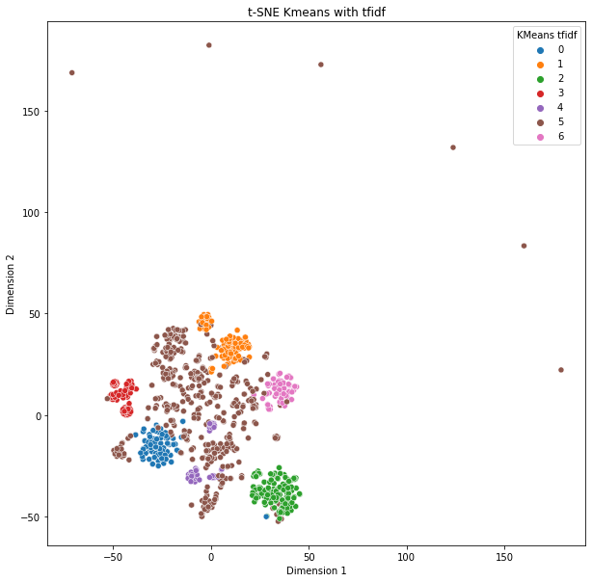
Clustering (Kmeans)
CountVectorizer
tf-idf

Slide 16
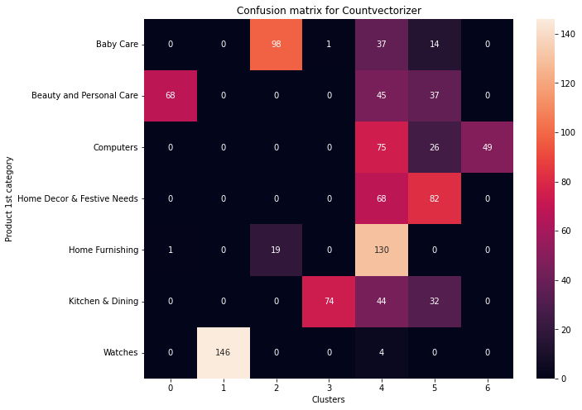
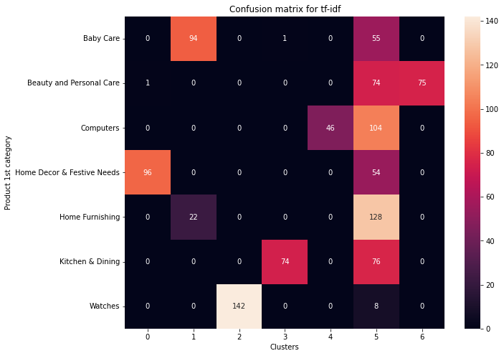
Analyse des clusters avec les catégories
CountVectorizer
tf-idf
ARI score : 0.303
ARI score : 0.278

Slide 17
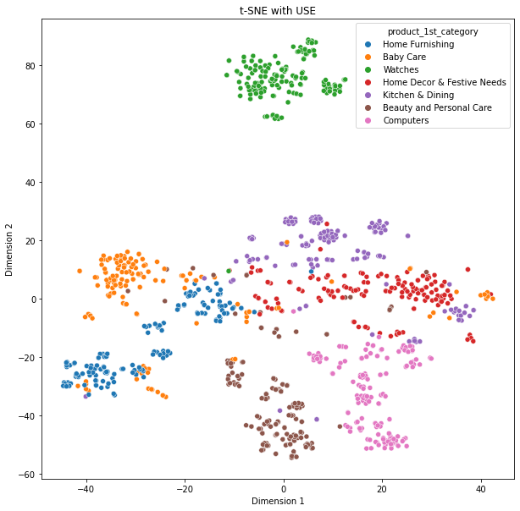
Word embeddings (1/2)
Universal Sentence Encoder : Traitement des descriptions brutes à l'aide de réseaux de neurones.
- PCA : Dimensions dataset before PCA reduction : (1050, 512)
Dimensions dataset after PCA reduction : (1050, 280)
- t-SNE :

Slide 18
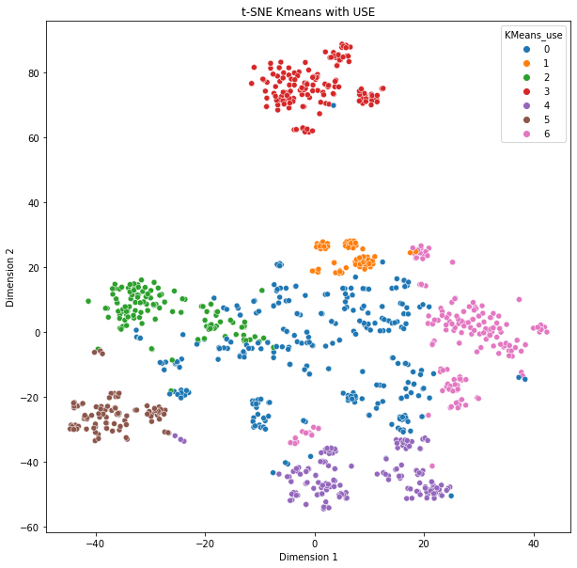
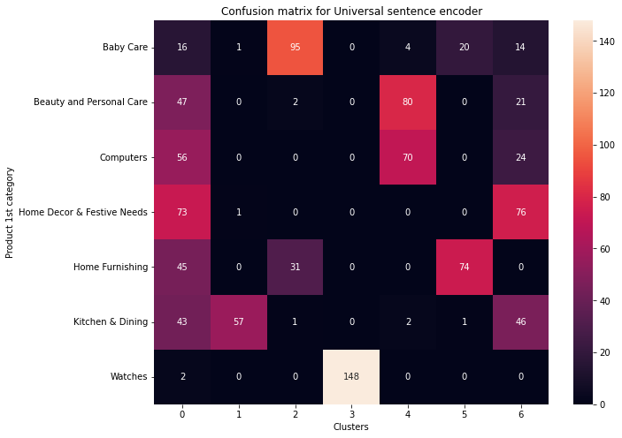
Word embeddings (2/2)
- Clustering (Kmeans)
- Analyse des clusters avec les catégories
ARI score : 0.336

Slide 19
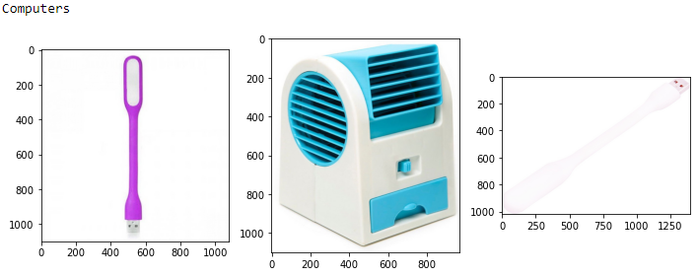
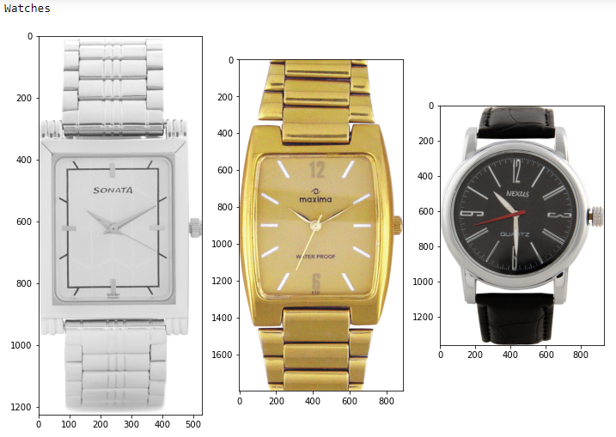
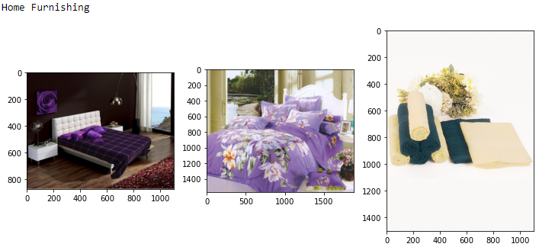
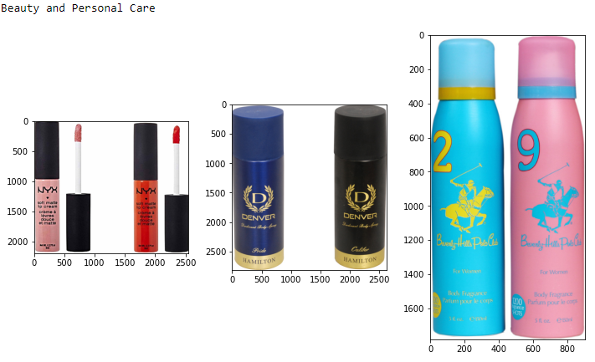
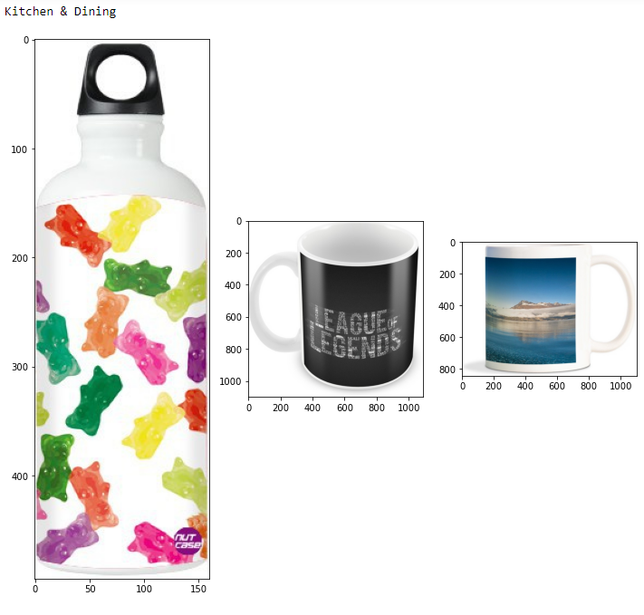
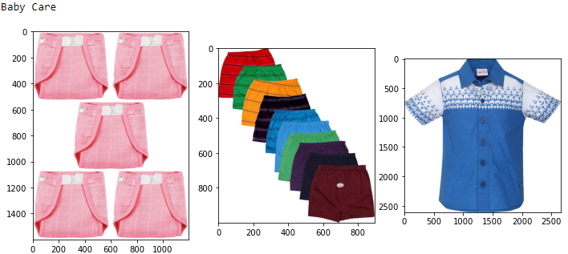
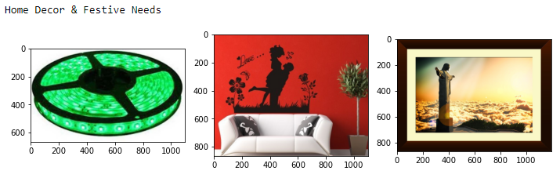
Données images
Différentes tailles d’images
Images en couleur

Slide 20
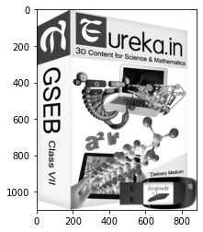
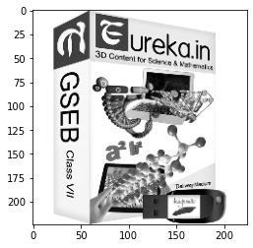
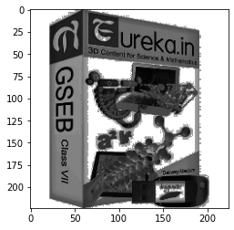
Normalisation
Conversion en gris :
Redimensionnement 224x224 :
Égalisation d’histogrammes :

Slide 21
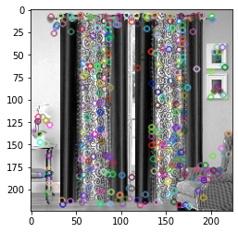
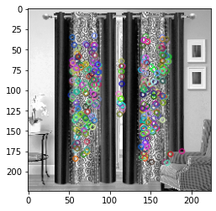
Extraction des features (bag of visual words)
2 extracteurs testés :
SIFT
ORB
SIFT : breveté
ORB : open source
Principe :
Détection des key points
Extraction des descripteurs
Clustering des descripteurs = création des features
Création des histogrammes = bag of visual words

Slide 22
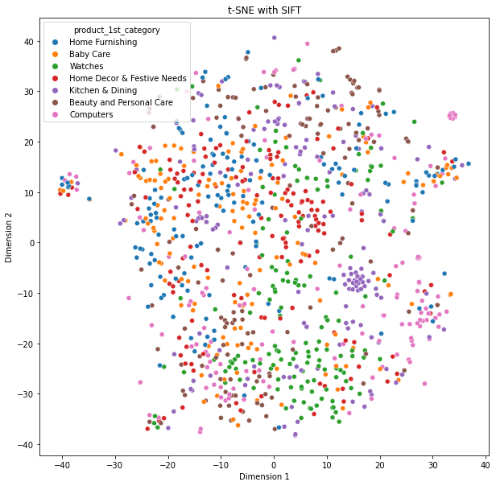
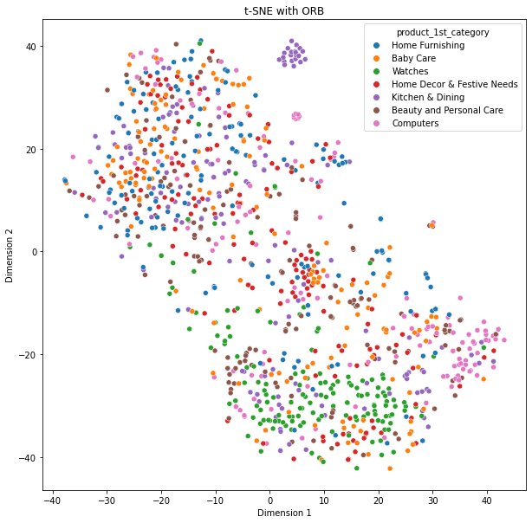
Réduction de dimensions
PCA :
- SIFT : Dimensions dataset before PCA reduction : (1050, 474)
Dimensions dataset after PCA reduction : (1050, 416)
- ORB : Dimensions dataset before PCA reduction : (1050, 608)
Dimensions dataset after PCA reduction : (1050, 517)
t-SNE :
SIFT
ORB

Slide 23
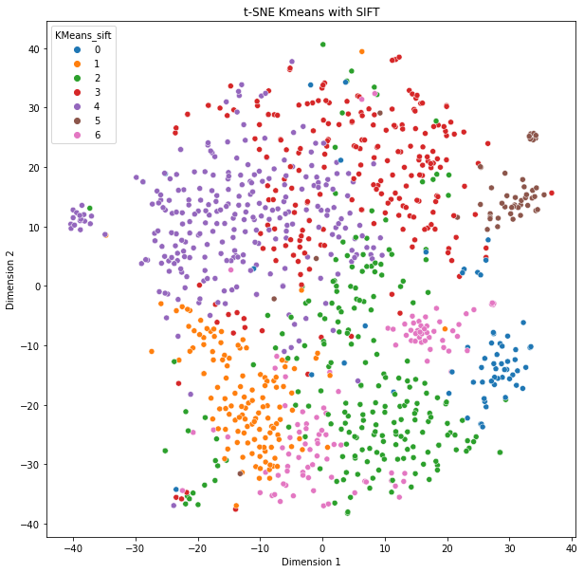
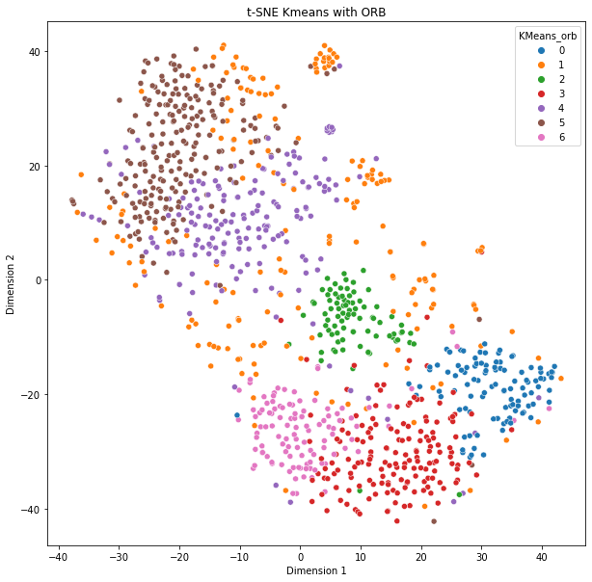
Clustering (Kmeans)
SIFT
ORB

Slide 24
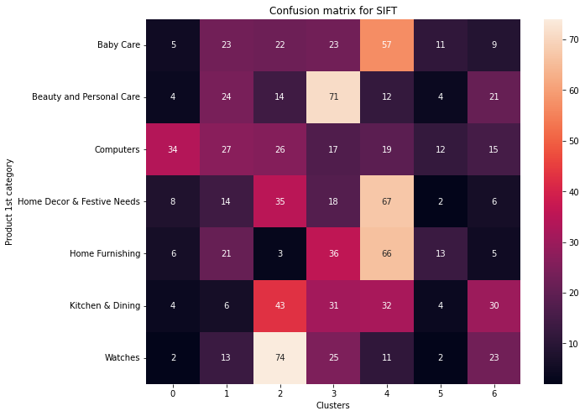

Analyse des clusters avec les catégories
SIFT
ORB
ARI score : 0.068
ARI score : 0.060

Slide 25
CNN - Transfer Learning (1/3)
2 extracteurs testés (pré-entraînés sur la base d’images ImageNet) :
VGG-16
ResNet50
Etapes :
Suppression des dernières couches et ajout d’une couche de pooling (GlobalMaxPooling2D).
Normalisation des images (RGB et redimensionnement 224x224).
Extraction des features.

Slide 26


CNN - Transfer Learning (2/3)
PCA :
- VGG-16 : Dimensions dataset before PCA reduction : (1050, 512)
Dimensions dataset after PCA reduction : (1050, 404)
- ResNet50 : Dimensions dataset before PCA reduction : (1050, 2048)
Dimensions dataset after PCA reduction : (1050, 809)
t-SNE :
VGG-16
ResNet50

Slide 27


CNN - Transfer Learning (3/3)
- Clustering (Kmeans):
VGG-16
ResNet50

Slide 28


Analyse des clusters avec les catégories
VGG-16
ResNet50
ARI score : 0.504
ARI score : 0.578

Slide 29


Combinaison des features texte et image (1/3)
Analyse des meilleurs résultats en fonction du type de données:
Best score for Universal sentence encoder : 0.336
Best score for ResNet50 : 0.578

Slide 30

Combinaison des features texte et image (2/3)
Concaténation des features extraites avec USE et ResNet50
Réduction de dimension:
PCA : Dimensions dataset before PCA reduction : (1050, 2560)
Dimensions dataset after PCA reduction : (1050, 855)
t-SNE :

Slide 31


Combinaison des features texte et image (3/3)
- Clustering (Kmeans)
- Analyse des clusters avec les catégories
ARI score : 0.609

Slide 32
Conclusion
L’utilisation de différents modèles d’extraction de features sur les données texte et les images a permis de faire de la classification non supervisée des produits plus ou moins bonne.
La combinaison des features texte et image permet d’obtenir de meilleurs résultats.
Possibilité de créer un moteur de classification des articles.
Pistes d’amélioration :
Utiliser également le champ product_name.
Utiliser les catégories secondaires et tertiaires si elles étaient plus homogènes.

Slide 33

Questions

Slide 34


